Slide 1


record DFA 127
les portes automatiques – c’est record !

Slide 2
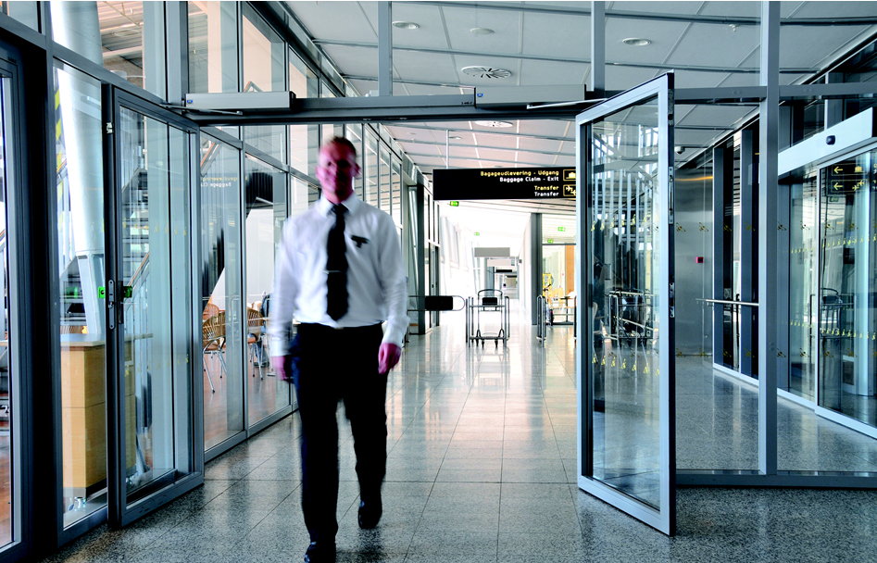
record DFA 127
l’automatisme de référence pour porte battante
  L'entraînement du vantail se fait par l'intermédiaire d'un bras qui ouvre et ferme la porte.

Slide 3
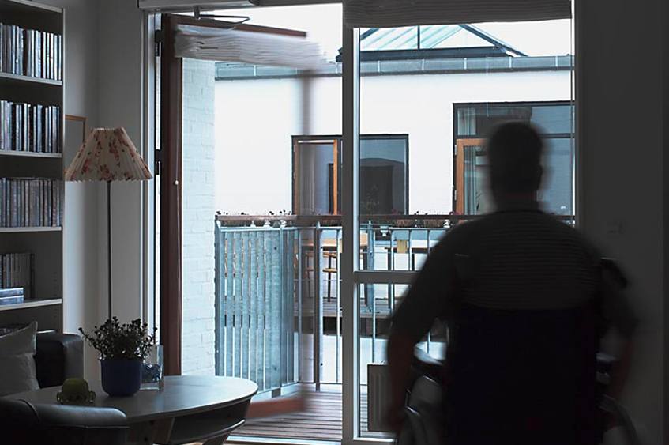
record DFA 127
domaines d’utilisation
Domaines d’utilisation
  Dans de nombreux secteurs de la vie publique et surtout pour les applications avec porte intérieure:
  Solutions adaptées aux handicapés pour immeubles d’habitation, hôpitaux et EMS
  Bâtiments administratifs et commerciaux
  Bâtiments des transports publics
  Restaurants et hôtels

Slide 4
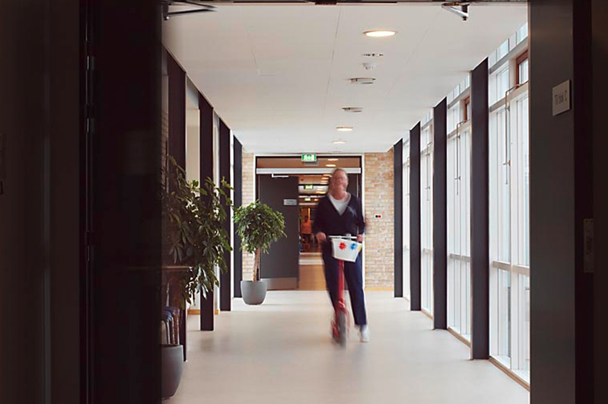
record DFA 127
qualités et avantages
  Qualités et avantages
  Technique éprouvée
  Design compact
  fonctionnement particulièrement silencieux.
  Le DFA 127 est le premier entraînement de porte battante record qui est utilisé en standard pour les applications de portes battantes les plus diver-ses (FULL POWER, LOW ENERGY, INVERS).

Slide 5
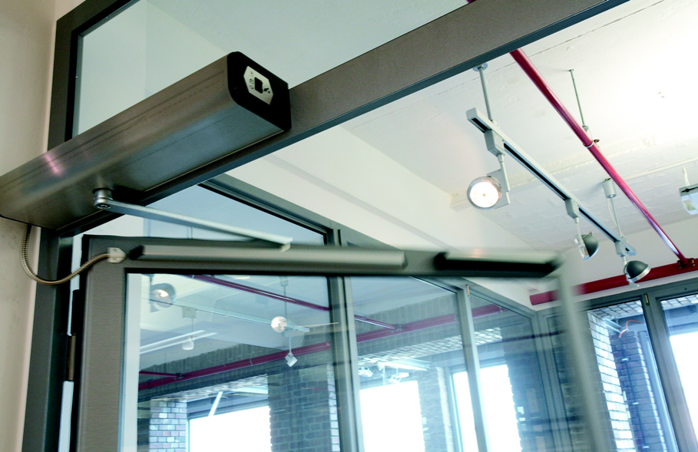




record DFA 127
le système d’entraînement en 4 versions
Le système d’entraînement en 4 versions
FULL POWER – puissant à usage universel
LOW ENERGY – à énergie cinétique réduite
INVERS – ouvre seul après une panne de courant
FIRE – en cas d’incendie

Slide 6
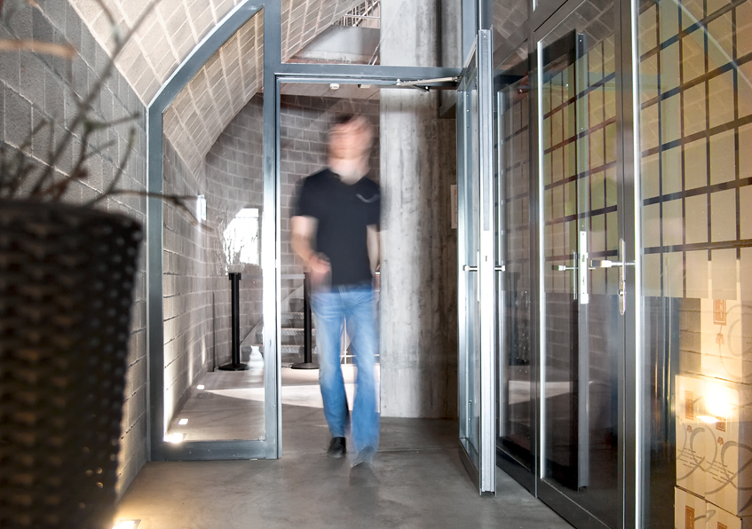
record DFA 127
options
  Options
  Ouverture électrique et interrupteur d’urgence
  Contact de verrouillage
  Capteurs de sécurisation
  Détecteur de fumée et chaleur

Slide 7
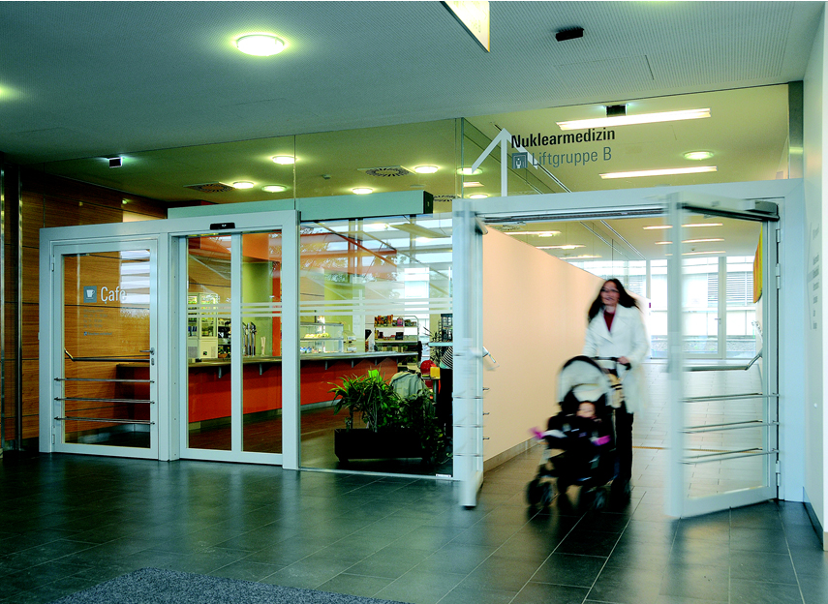
record DFA 127
les données techniques principale
Les données techniques principale
  Hauteur du mécanisme : 85mm (standard) ou 108mm
  Longueur du mécanisme : 600mm (standard)
  Poids du mécanisme : 11kg
  Largeur des vantaux : jusqu'à 1400mm
  Poids des vantaux : jusqu'à 270kg pour 850mm
  Force de fermeture réglable EN 4-6 (EN 1154)

Slide 8
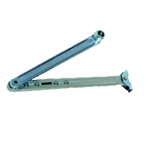
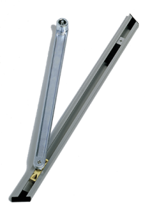
record DFA 127
types de bras
Types de bras
Bras standard
Bras coulissant

Slide 9
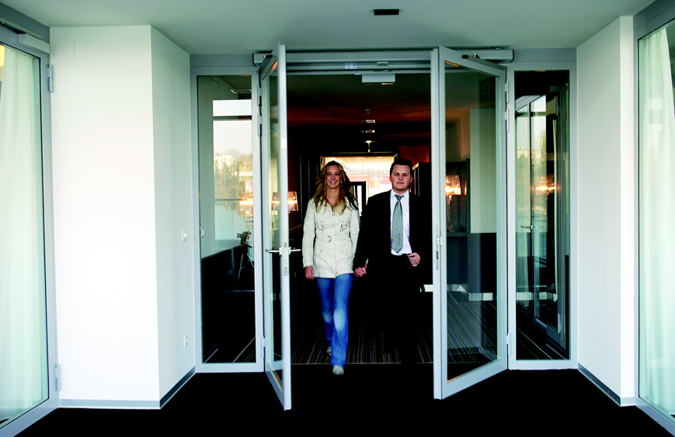
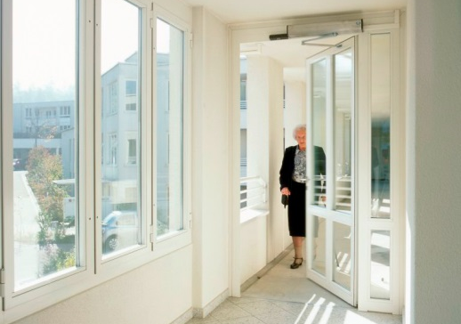

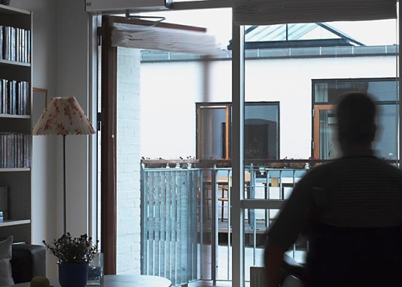
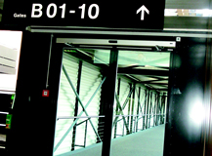
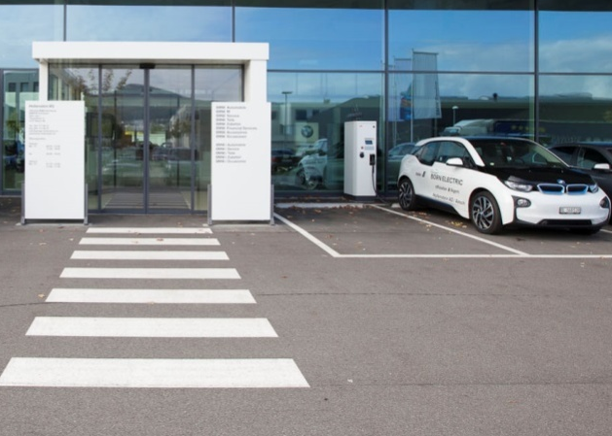
record DFA 127 Referenzen
références
  Références
  Clinique universitaire Münster, Münster
  Restaurant Clinique Schulthess, Zurich
  Château Hohenklingen, Stein am Rhein
  Hôpital Melk, Melk
  Medical Lounge, Berlin
  Parkhotel, Rhein-felden
  L'aéroport de Billund, Billund
record DFA 12 – Sélection

Slide 10
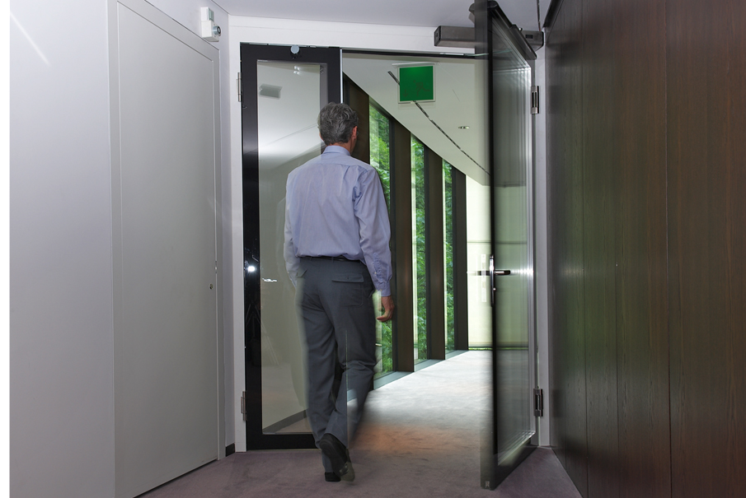
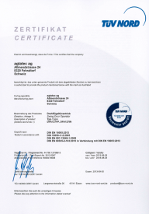
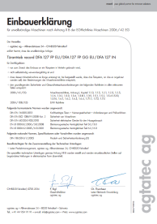
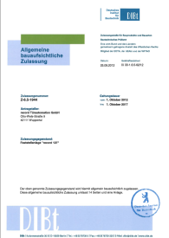
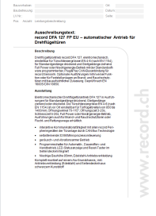
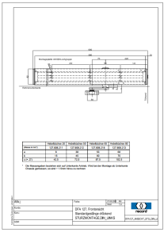
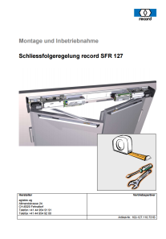
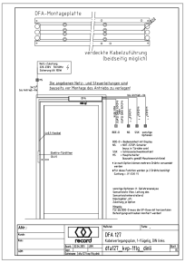
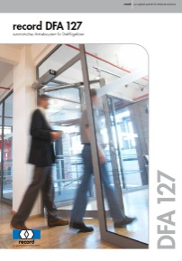
record DFA 127
matériel d'information
record DFA 127 – matériel d'information
Certificat TÜV
Décl. d’incorpo.
Certificat
Appel d'offres
Dessins CAD
Instr. d’utilisation
Plans de câbles
Brochures

